Slide 1

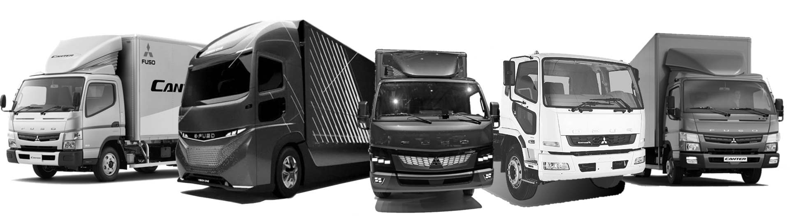
【共通】FORCE 自主学習（テスト）ガイドライン
（新車、バス、車両、部品、整備）
2019/8/5

Slide 2
自主学習（FUSO Horizon上でのテスト）概要
目的
FORCEに対する理解度/習熟度を確認し、 10月の本稼働までに補うべきオペレーションの有無を明確にする
※9月の補講では、このテスト（学習）に合格したことを前提として進めます。必ず全てのラーニングに合格できるまでトライしてください。
受講対象者
FORCEを使用される全ユーザー
※対象者リストについては別添リストをご覧ください
実施期間
8月5日（月）～8月21日（水）
FUSO Horizon を使用して受講下さい
URL: https://lms-fusoacademy.mitsubishi-fuso.com/
※必ずご自身のダイムラーUIDでログインしてください
※Microsoft Edgeではなく、Internet Explorerをご使用ください
受講方法
問合せ先
ご不明点があれば、FORCEメールまでご連絡ください
※FUSO アカデミーへの問合せはご遠慮ください
Force_Support@daimler.com

Slide 3
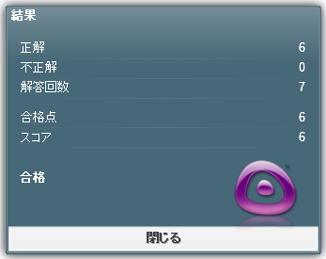
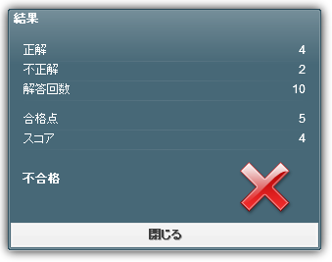
自主学習（FUSO Horizon上でのテスト）概要
合否判定
について
今回のEラーニングでは、正答率に応じて合否判定ができるようになっています。
正答率が100%の場合のみ、合格判定が出ます。自分が合格したかどうかは、Eラーニングを終えた直後の画面
（以下参照）にて確認ができます。
合格判定がでるまで繰り返し解き、FORCE操作の習熟の目安としてお役立てください。
合格の場合
不合格の場合
※受講履歴を正しく記録するために、上記画面の結果が表示され、「閉じる」を押してから、ラーニングのウインドウを閉じてください。

Slide 4
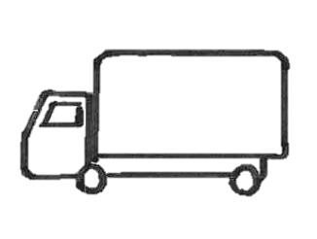
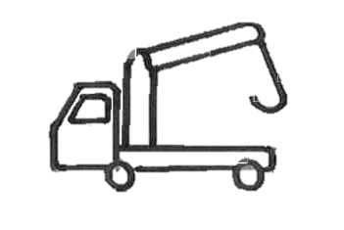


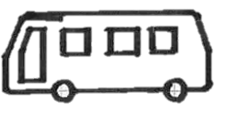
領域別のラーニング名
以下の自主学習テストをFUSO Horizon上に展開していますので、ログイン後、ご自身に必要な領域のラーニングが表示されているか確認
をお願いします。
「マイラーニング」に表示されておらず、受講する必要のある領域の追加については、FORCEプロジェクト事務局までご連絡ください。
領域
ラーニング名
eラーニング数
新車
<FE59>FORCE自主学習テスト（新車）
19シナリオ
車両
<FE60>FORCE自主学習テスト（車両）
11シナリオ
部品
<FE61>FORCE自主学習テスト（部品）
27シナリオ
整備
<FE62>FORCE自主学習テスト（整備）
12シナリオ
バス
<FE63>FORCE自主学習テスト（バス）
18シナリオ

Slide 5
自主学習（FUSO Horizon上でのテスト）：概要
受講履歴
について
プロジェクト事務局にて、毎日8月5日～8月21日の平日15時ごろに合否の受講履歴データを取得します。
なお、一度合格したラーニングでも、再度受講した場合、受講履歴が上書きされます。
合格したラーニングを再度受講する場合、
①必ず「合格」の状態で終わらせる
もしくは
②受講履歴時間（上記記載）をまたいでから、再度取り組む（→再度合格の必要はなし）
のいずれかのパターンのみになるように気を付けてください。
※“②”について：例えば、10日12時に合格になったラーニングを、同日16時に再度取り組み不合格の状態となった場合は事務局で把握する受講履歴は「合格」となりますが、
10日12時に合格になったものを、同日14時に再度不合格の状態となったラーニングについては、事務局で把握する受講履歴は「不合格」となります。
※受講履歴データの取得は、毎日15時ごろを予定していますが、諸事情により前後する場合があります。

Slide 6
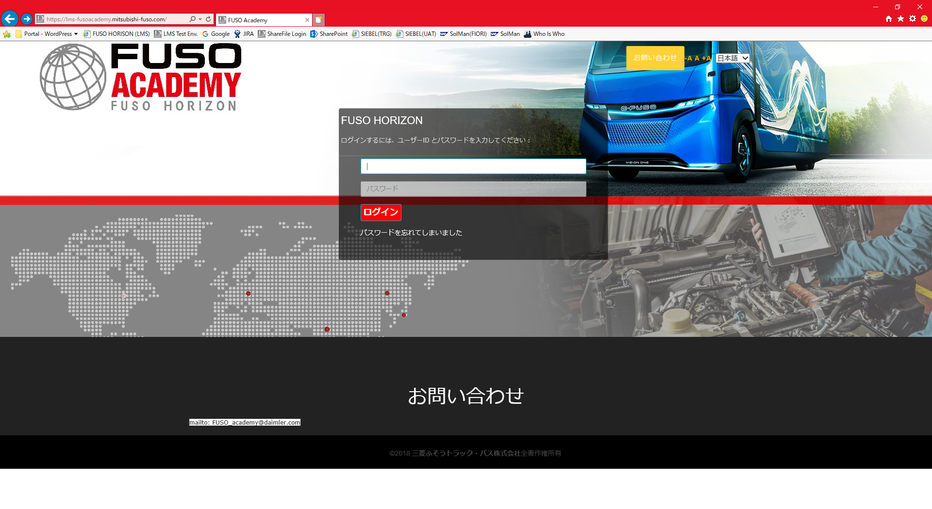
受講の流れ
手順① https://lms-fusoacademy.mitsubishi-fuso.com/にInternet Explorerでアクセスし、ご自身のダイムラーUIDでログインをしてください

Slide 7
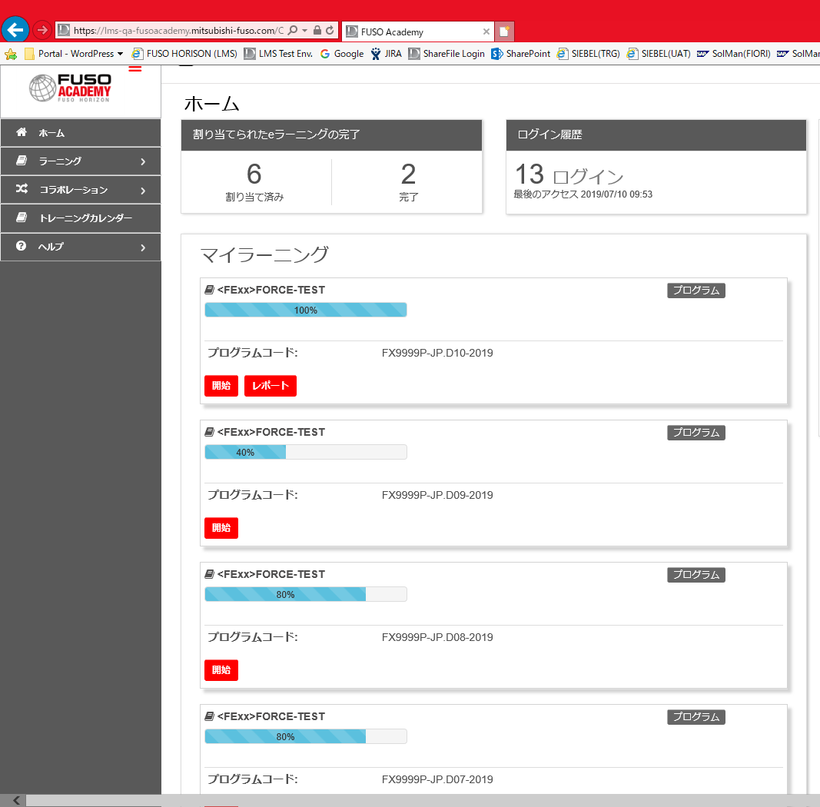
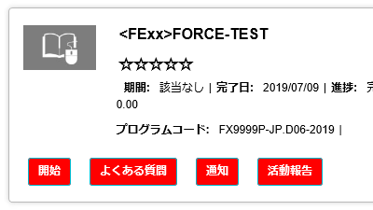
受講の流れ
手順② 「マイラーニング」から、受講するラーニングの「開始」ボタンをクリックします
拡大図

Slide 8
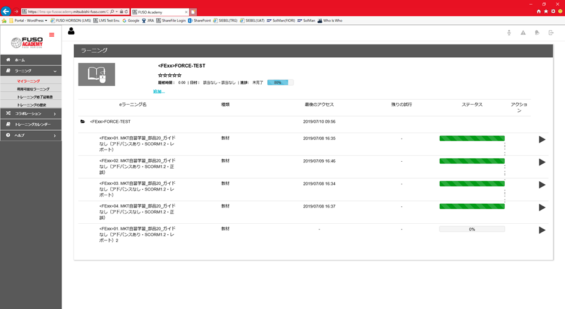
受講の流れ
手順③ ラーニングの一覧が表示されていますので、「▶」をクリックし、学習を開始してください

Slide 9
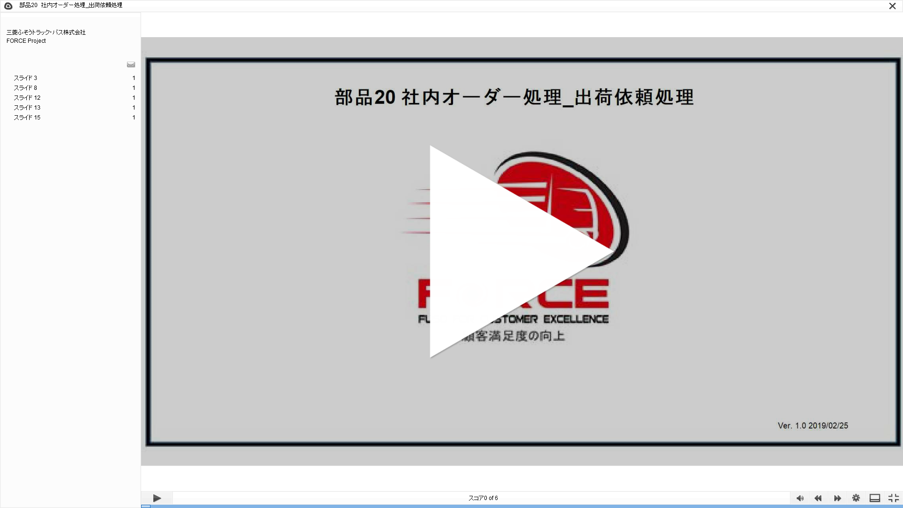
受講の流れ
手順④ 画面中央の「▷」をクリックすることで、ラーニングが始まります。合格するまで繰り返し挑戦しましょう！

Slide 10
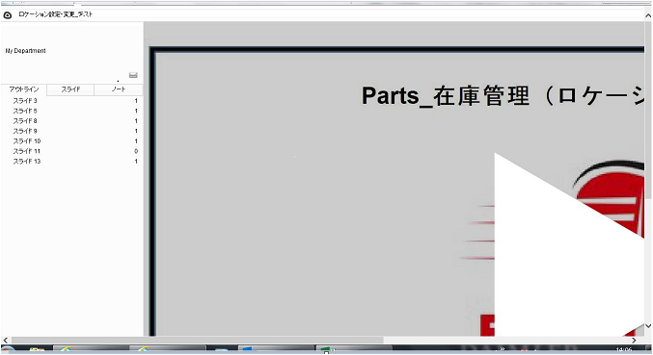
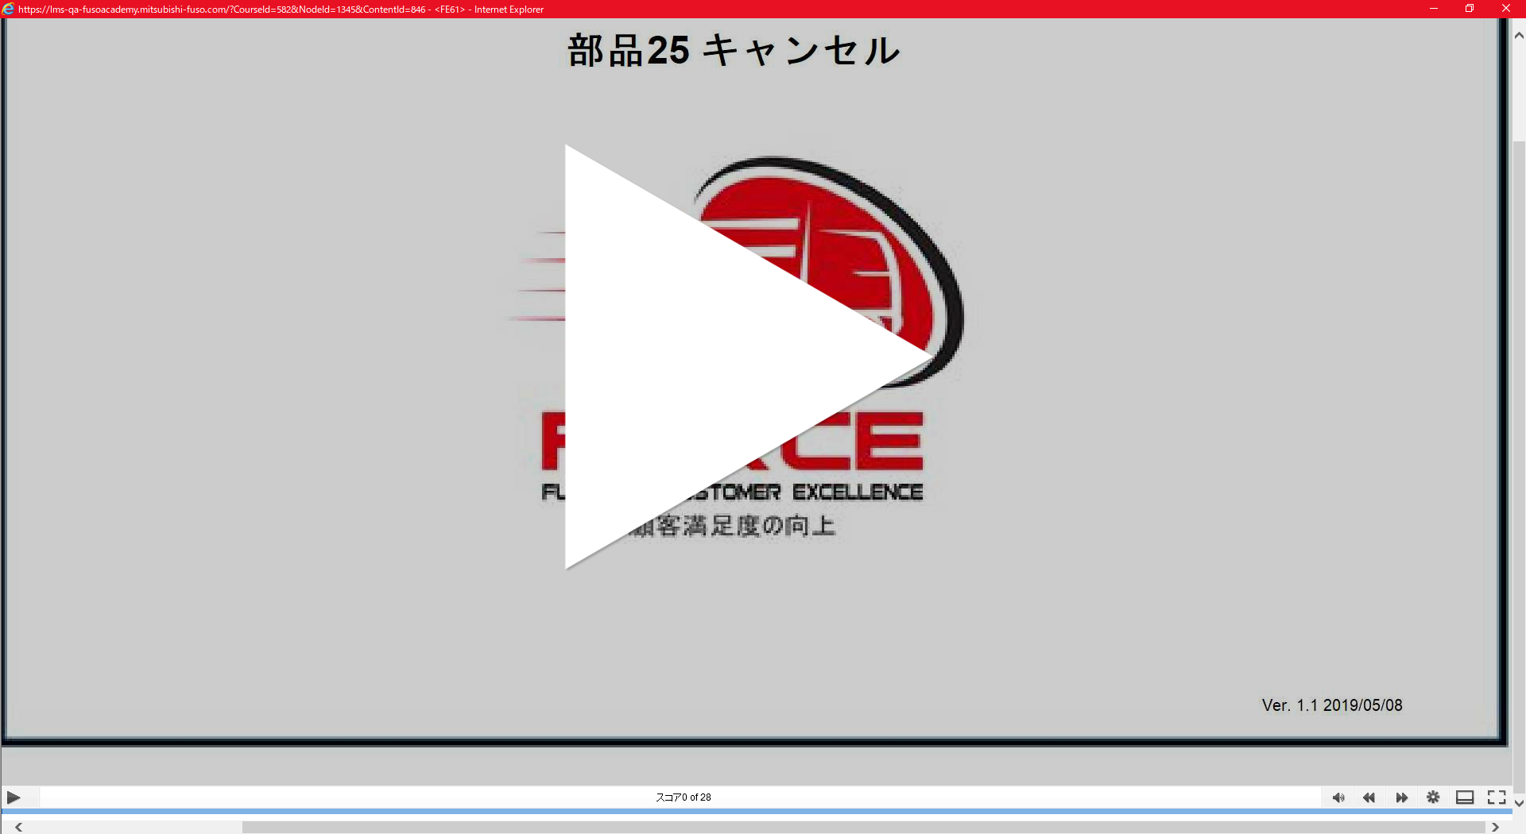
Eラーニング時の注意点（画面サイズ編）
Eラーニングを開始した際に、画面がはみ出す場合があります。その際は、以下の手順で画面サイズを適切に設定してください
ステップ①
FUSO Horizonにログインし、ラーニングを開始すると、左記のように画面がはみ出ることがあります
画面の縦、横をスクロールし、右下部分を表示します
ステップ②
▷の再生ボタンをクリックします

Slide 11
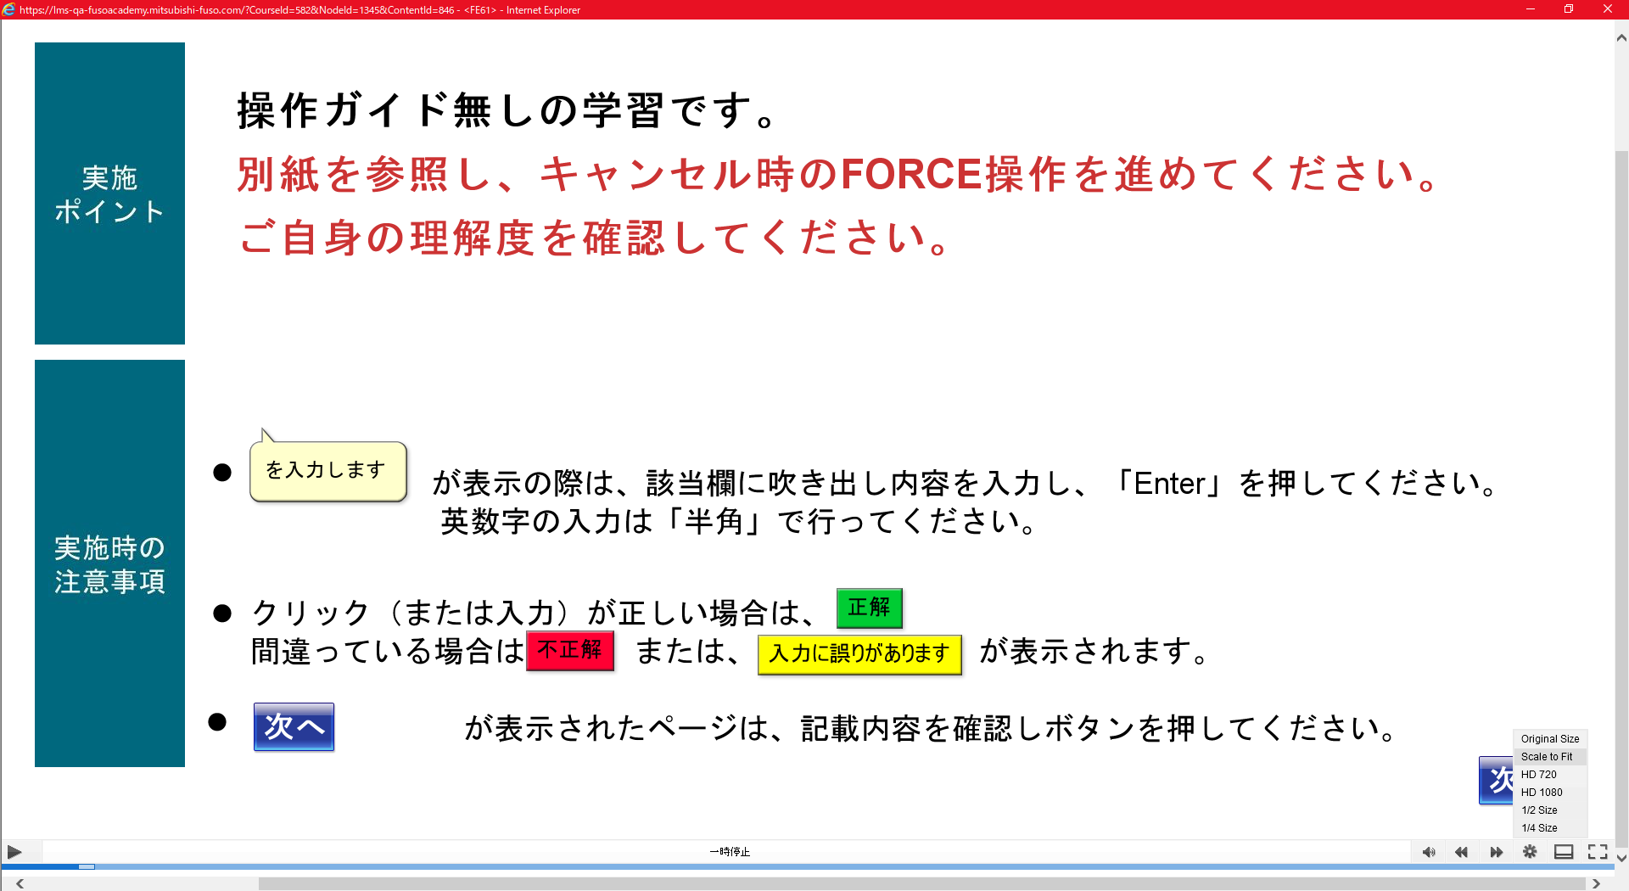
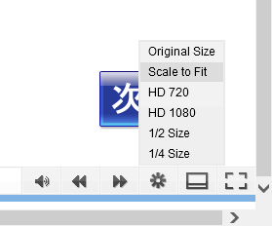
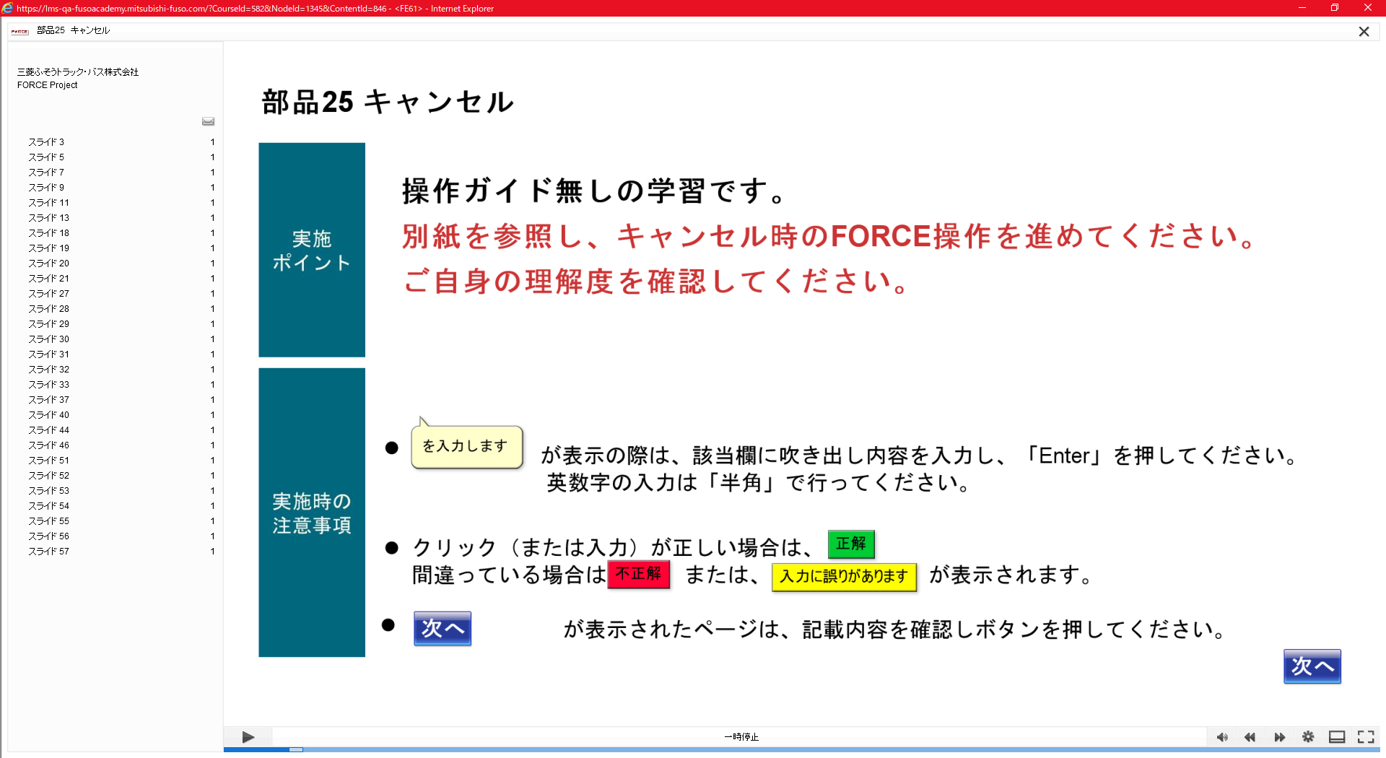

Eラーニング時の注意点（画面サイズ編）
Eラーニングを開始した際に、画面がはみ出す場合があります。その際は、以下の手順で画面サイズを適切に設定してください
ステップ③
右下の「歯車」「図」から、「Scale to fit」をクリックします。
拡大図
ステップ④
以上の操作で、左図のように画面内に収まるようになります。
画面上の注意事項を確認の上、「 」にて、学習を進めてください。

Slide 12
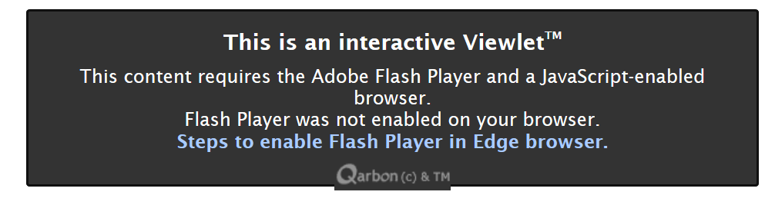


Eラーニング時の注意点（Edgeエラー編）
Eラーニングを開始した際に、以下のようなエラーが発生する場合の対処方法です。Internet Explorerを使用することで回避できます。
【対応策】
Microsoft Edgeではなく、Internet Explorerをご利用ください。
【対処方法】
ご自身のデスクトップ上にInternet Explorer（IE）のアイコンがない場合、デスクトップ左下の
「スタート」→タイル上の「Office」から「Internet Explorer」をクリックし、アクセスします。
※PC環境により、IEへのアクセス方法が異なる場合があります。

Slide 13
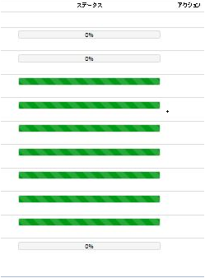
Eラーニング時の注意点（ステータスバー編）
Eラーニング一覧では、以下のように「ステータス」が表示されますが、これは「合否」ではないことに注意が必要です
※以下は、FUSO Horizonログイン後の、各領域別の「開始」をクリックした後の画面です※
ステータスバーについて
ここで表示される「ステータス」とは合否のことではなく、「ラーニングを最後まで進めたか否か」の進捗を指します。また、0%または100%いずれかの表示になります。
最終受講時のステータスのみが表示されます
一度完了していても、再受講して途中でやめた場合は、ステータスが0%に置き換わります
合否の確認方法や受講履歴については、本資料のスライド3, 4をご確認ください
前回学習完了していたが、今回途中でやめると0%と表示される

Slide 14
お問い合わせ先
以下のことでお困りの場合、お気軽にお問い合わせください。
ログインが
できない・・・
その他、Horizonの操作について質問がある・・・
メールにて、FORCEプロジェクト事務局までお問い合わせください。
宛先：Force_Support@daimler.com
件名：FORCE 自習学習テスト（Horizon）についての質問
本文：ご自身のダイムラーUID、領域、質問内容を明確にして、ご自身のダイムラーメールアドレスよりお問い合わせください。
パスワードを忘れてしまい、リセットもできない・・・
※FUSO アカデミーへの問合せはご遠慮ください
①お電話にて問い合わせをする
【新車／バス／営業】 044-331-6791
【車両】 044-331-6792
【整備】 044-331-6794
【部品】 044-331-6795
受付日時：平日9時～18時（※12:30～13:30を除く）
②メールにて問い合わせをする
mftbc_force_it_support-desk@daimler.com
FORCE操作方法
について
質問がある

Slide 15
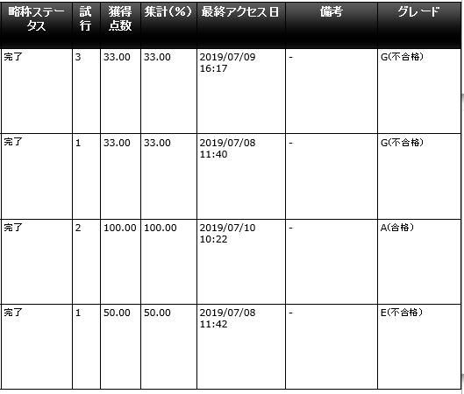
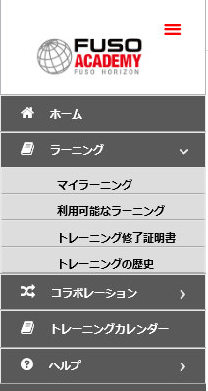

補足：受講履歴の確認
ご自身の受講したラーニングの、最新の獲得点数を一覧で確認できます
Horizonにログイン後、左側のメニューから、「ラーニング」→「マイラーニング」→「活動報告」から、「獲得点数」を確認できます。「略称ステータス」および「グレード」は使用せず、必ず「獲得点数」を確認してください（今回は100のみ合格として取り扱います）。
最新の記録しか保持されませんので、再度受講される際は、ご注意ください。
なお、右上のプリンターアイコン から、印刷が可能です。

